Slide 1







Slide 2


Slide 3


Slide 4


Slide 5


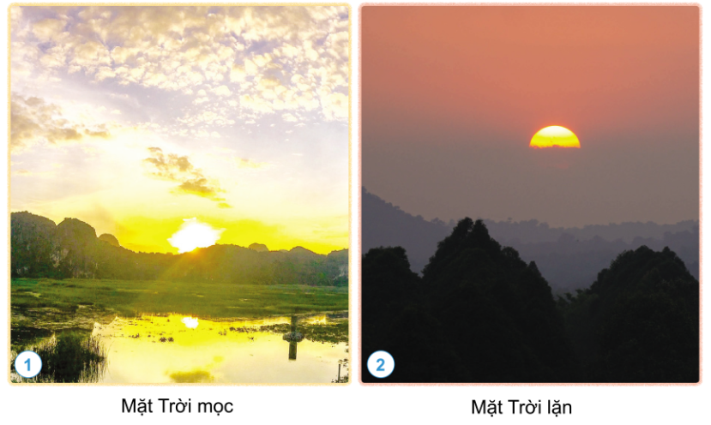
Mặt Trời mọc khi nào và lặn khi nào?
Mặt Trời mọc vào sáng sớm và lặn vào chiều tối.

Slide 6


Vậy trong không gian có mấy phương chính, là những phương nào?

Slide 7


Slide 8
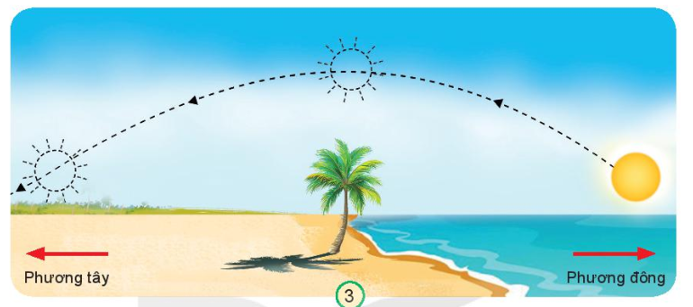
Hằng ngày, Mặt Trời mọc ở phương nào và lặn ở phương nào?
Mặt Trời mọc ở phương đông và lặn ở phương tây.

Slide 9
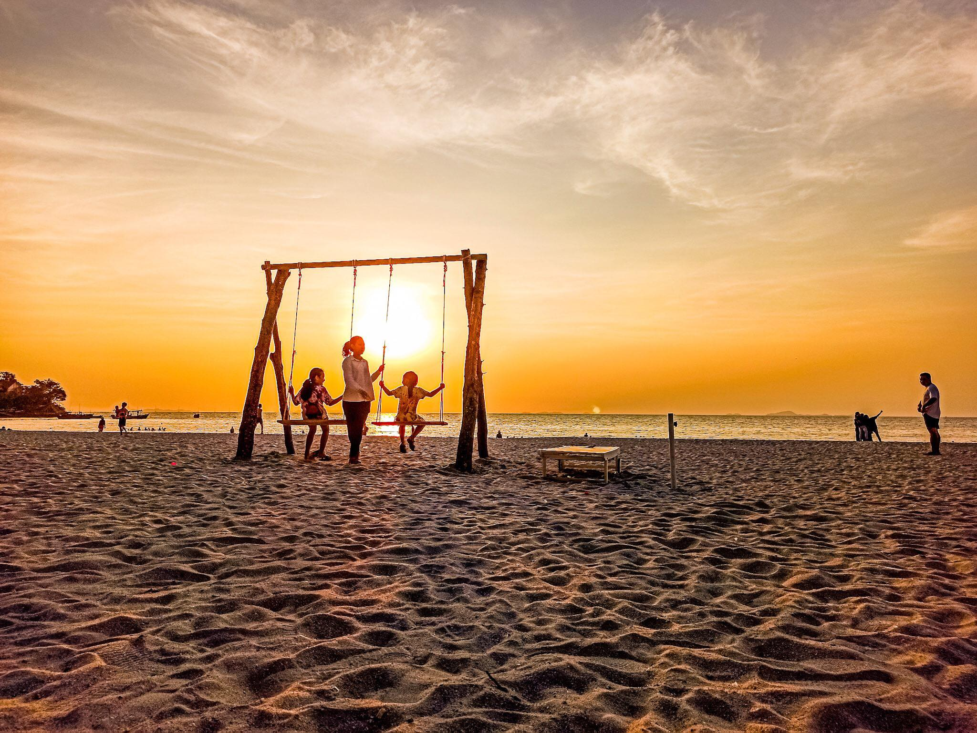
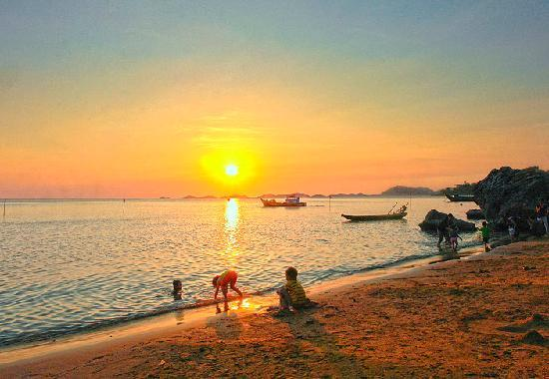
Ở bờ biển phía tây nam của đất nước thuộc tỉnh Kiên Giang và Cà Mau chúng ta sẽ được ngắm Mặt Trời như lặn xuống biển.

Slide 10


Slide 11
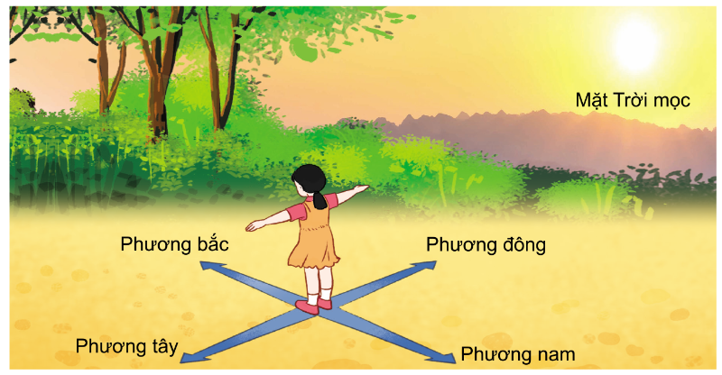
Dựa vào hình dưới đây, nêu cách xác định các phương chính dựa trên phương Mặt Trời mọc.

Slide 12


Tay nào của bạn chỉ về phương Mặt Trời mọc? Đó là phương nào?
Khi đó: Tay trái bạn chỉ phương nào? Trước mặt bạn là phương nào? Sau lưng bạn là phương nào?

Slide 13





Trình bày trước lớp
Trình bày trước lớp
Trình bày
Nhận xét

Slide 14
Đứng thẳng, hai tay dang ngang, tay phải hướng về phía Mặt Trời mọc, thì: tay trái chỉ phương tây; tay phải chỉ phương đông; trước mặt là phương bắc; sau lưng là phương nam.

Slide 15


Slide 16

Trò chơi “Xác định phương chính dựa trên phương Mặt Trời mọc, lặn”

Slide 17
Bước 1: Chuẩn bị.
Mỗi nhóm cần chuẩn bị trước 1 biển có ghi Mặt Trời mọc, Mặt Trời lặn. Bốn mảnh giấy tròn dính một mặt, trên mỗi mảnh giấy có viết một chữ: Đ, T, N, B để dán vào trước hoặc sau lưng áo của 4 bạn chơi (có thể làm băng giấy có chữ Đ, T, N, B đội lên đầu).

Slide 18
Nhóm 1: một bạn cầm biển Mặt Trời mọc chọn chỗ đứng bất kì, 1 bạn đội trưởng chạy ra đứng dang hai tay, tay phải chỉ vào người cầm biển, miệng hô, phương đông. Lúc này bạn mặc áo có chữ Đ chạy ra đứng vào đúng vị trí phía tay phải của đội trưởng. Sau đó, đội trưởng lại hô: phương tây, bạn mặc áo có chữ T chạy đến đứng đúng vị trí (phía tay trái của đội trưởng),....

Slide 19
Nhóm 2: 1 bạn cầm biển Mặt Trời lặn, chơi tương tự nhóm 1. Chú ý, bạn đội trưởng phải đứng sao cho tay trái chỉ vào bạn cầm biển.

Slide 20
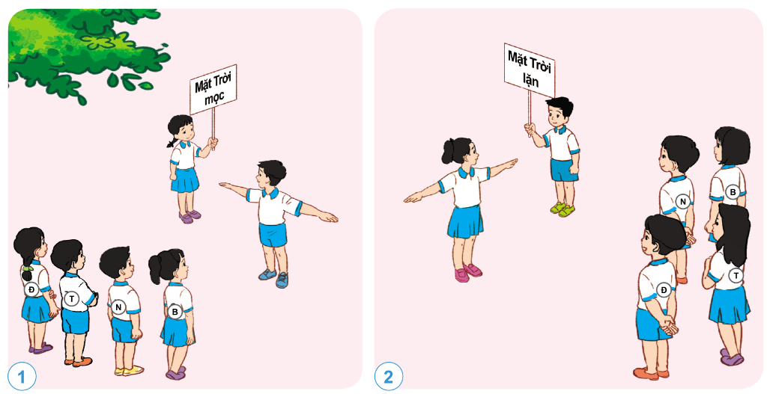

Slide 21



